Slide 1

eLearning-Netzwerktag der Goethe-Universität • Do 18.12.2014 • Campus Westend, Casino
POKAL 2.0: Kollaboratives eLearning neu erfunden
Physik
Onlines
Kollaborative
Arbeits- und
Lernplattform
Carsten Bauer
Sven Köppel
Team PhysikOnline am
Institut für Theoretische Physik
Notes:
Bei uns steht POKAL für ..tralala.., und in einem Satz gesagt handelt es sich um ein xyz.

Slide 2


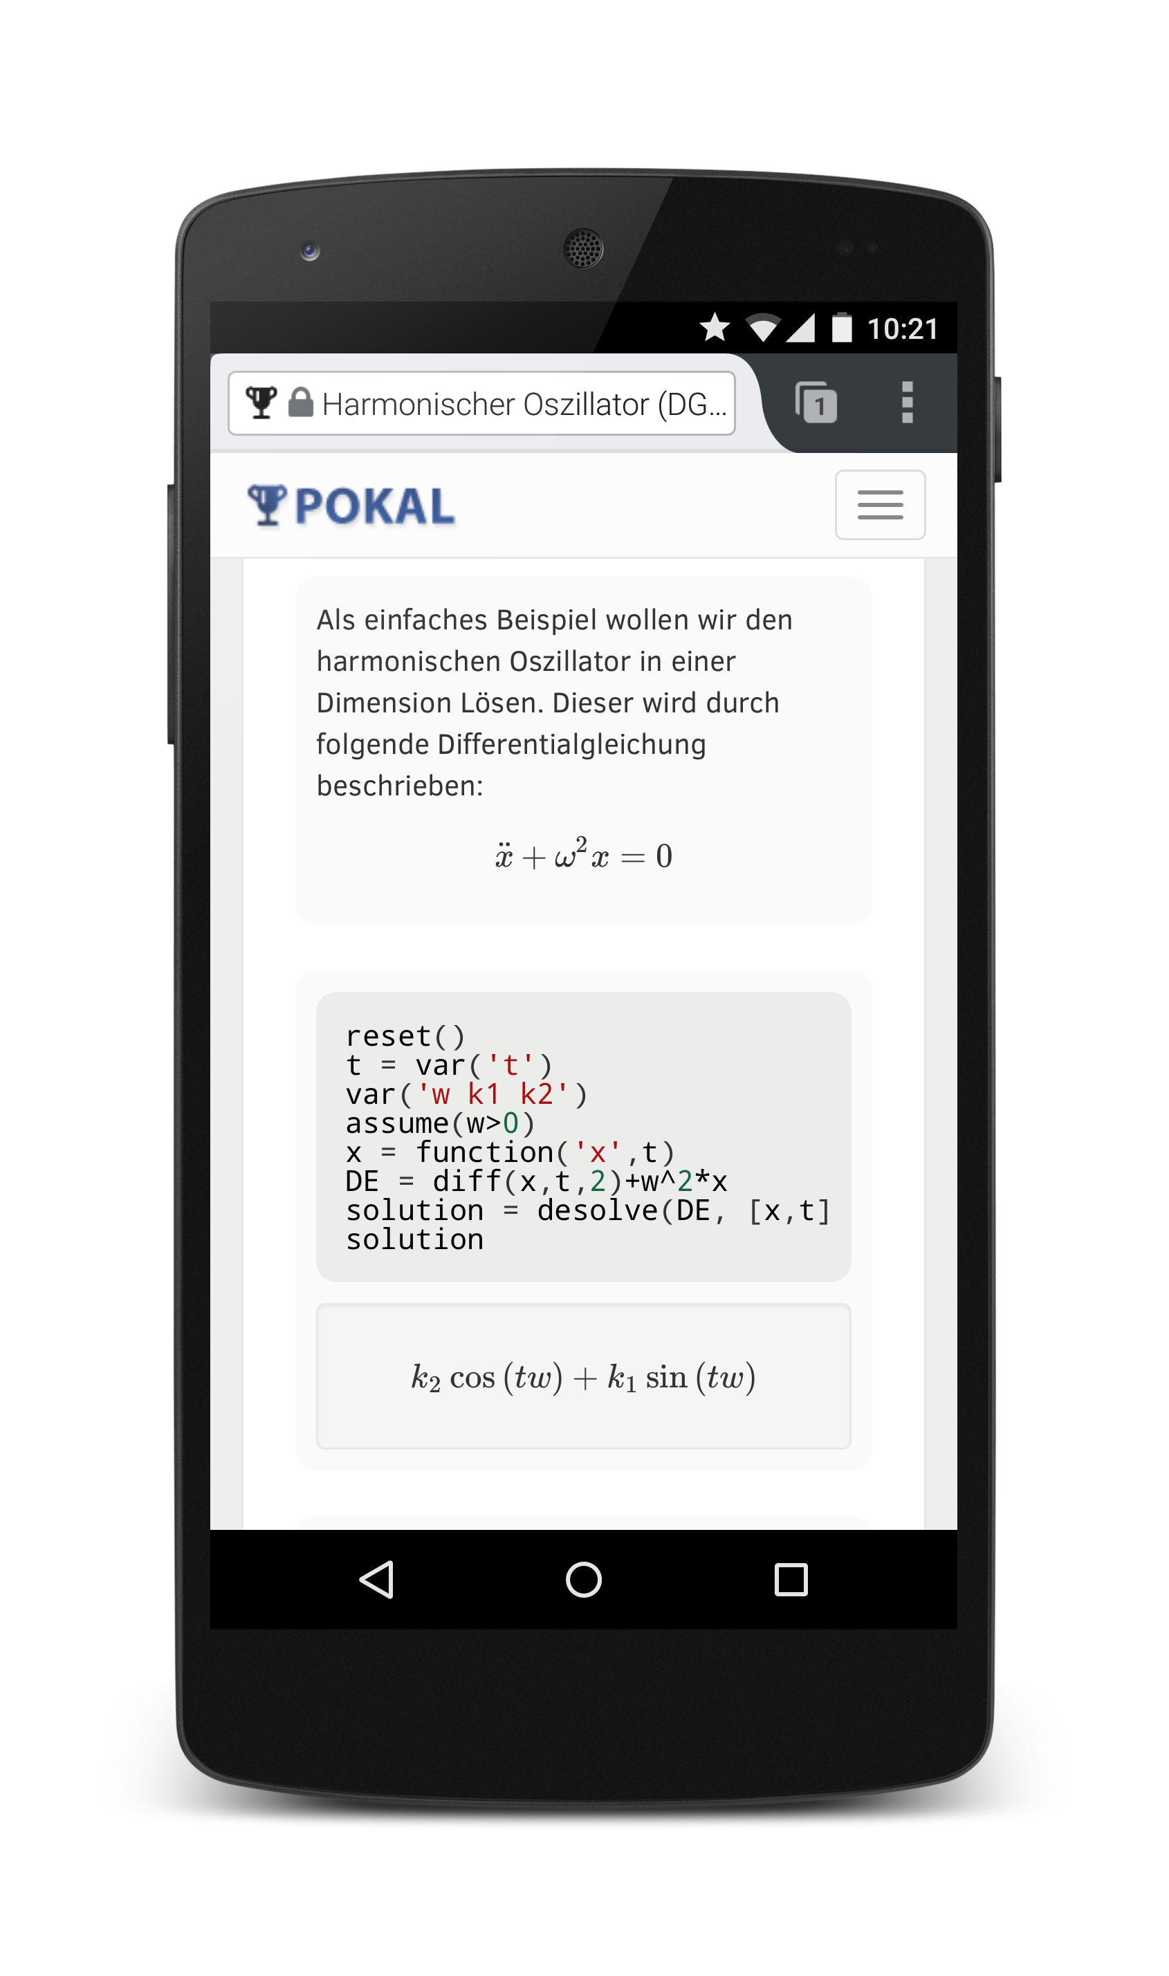
POKAL ist eine Plattform zum Rechnen im Browser

Slide 3
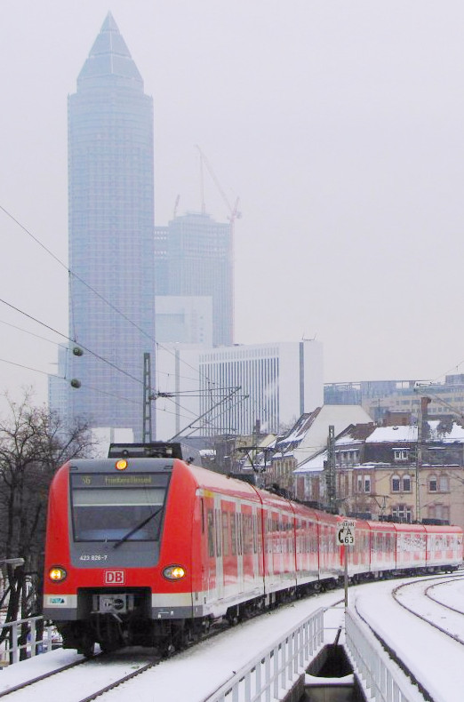


Warum besteht Bedarf?
Kommerzielle
Computeralgebra-
systeme, zb:
- Lizenzkosten! 100.000€/Jahr
- Verfügbarkeit für Studenten: Schwierig
- Vendor-Lockin
„Pendleruni“ Frankfurt
Alternativen:
z.B. „Scientific Python“
Open-Source, kostenlos
Integrierbar ins Web 2.0
Notes:
Ähnlich Google
Monopolstellung!
-
CAS: gui-DESKTOP-Anwendungen
-
Installiert auf Poolraumrechnern – nicht zeitgemäß
-
VendorLockin: Kaufen neuen Laptop, Abhängigkeit
-
OSS: kombinierbare Bausteine

Slide 4
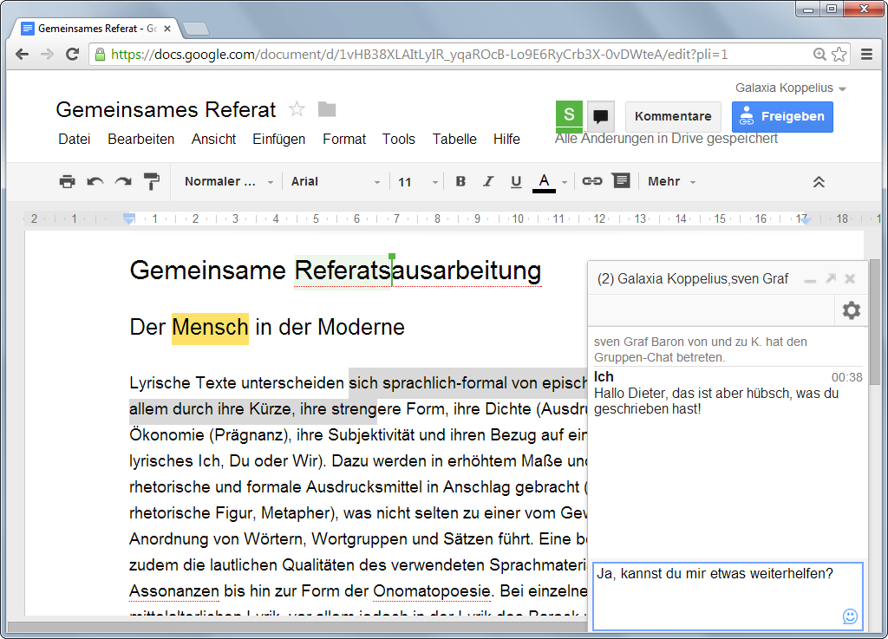

Cloudbasierte Echtzeitkollaborationstools
Gleich-
zeitiges
Schreiben
Integrierter
Chat
Notes:
Viraler Arbeitsfluss durch Veröffentlichung im Web
-
Was fehlt: Latex! Effizientes Formelbearbeiten. Rechnen im Dokument
-
Office Suiten sind gut für nicht-Fachtexte

Slide 5

Das POKAL-Team: am Riedberg

Slide 6
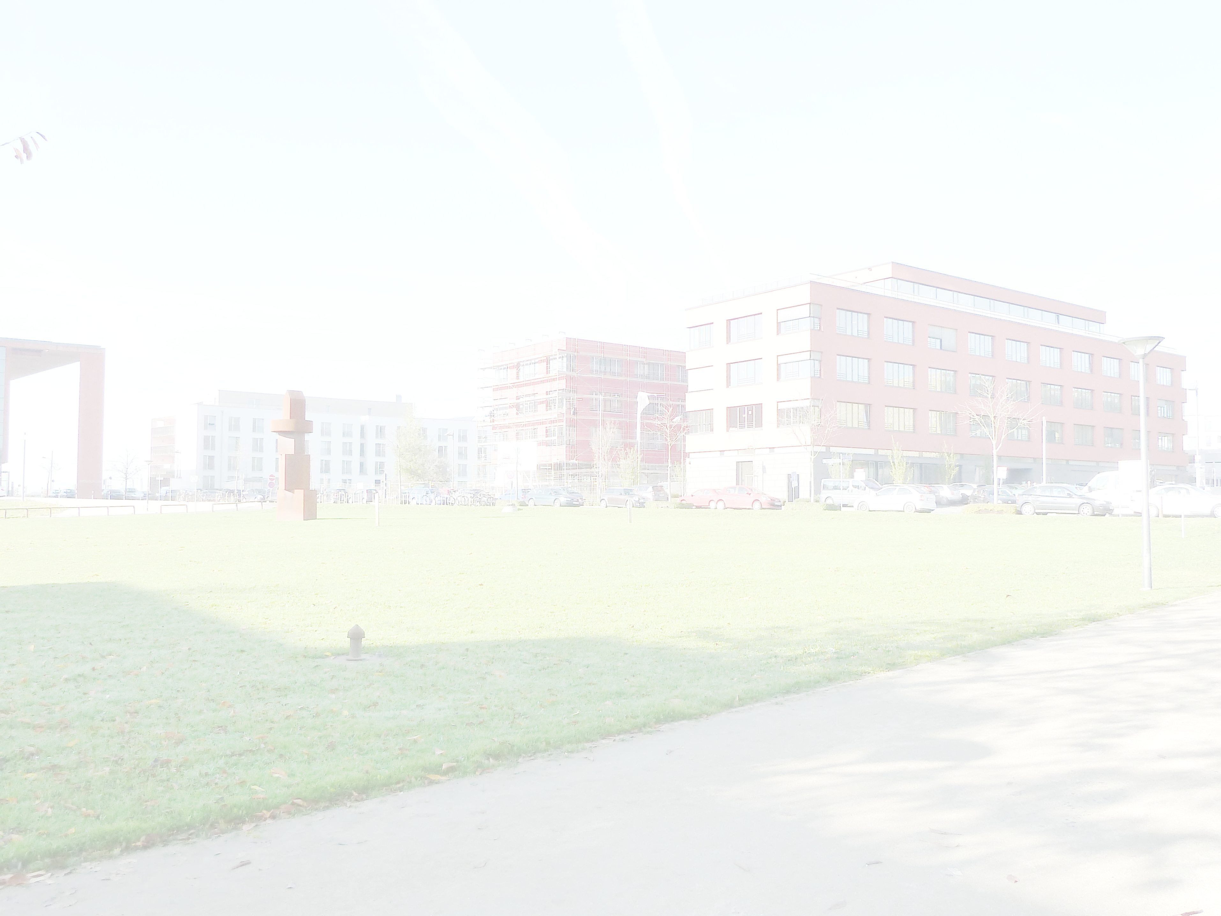


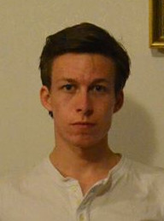






Das POKAL-Team: am Riedberg
POKAL 1.0
Externer Dienstleister + 2 Hiwis
POKAL 2.0
Thomas
Carsten
Philip
Sven
Notes:
Zunächst stellen wir uns vor: Das POKAL-Team...

Slide 7



Die
POKAL-CLOUD
Notes:
… und das sind unsere Rechner:

Slide 8

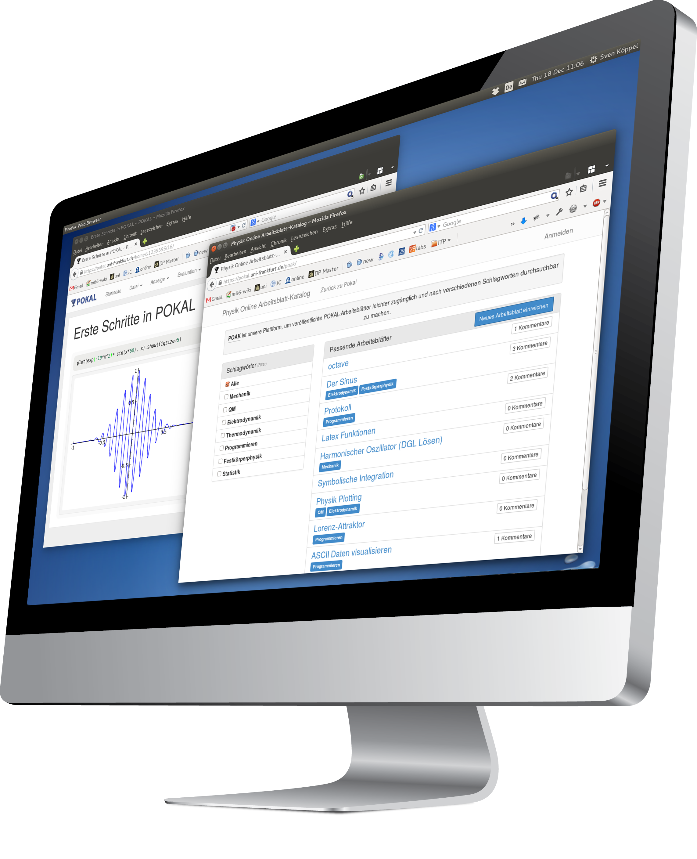
Einblick

Slide 9
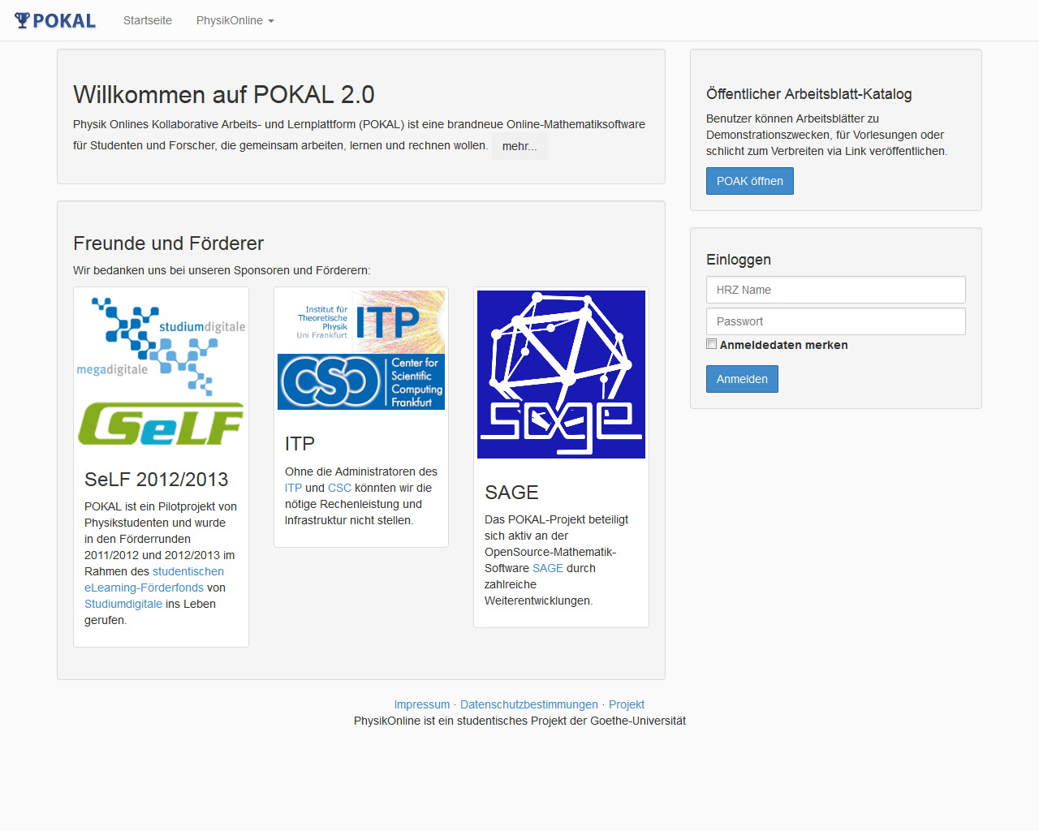
screen 01/10 login

Slide 10
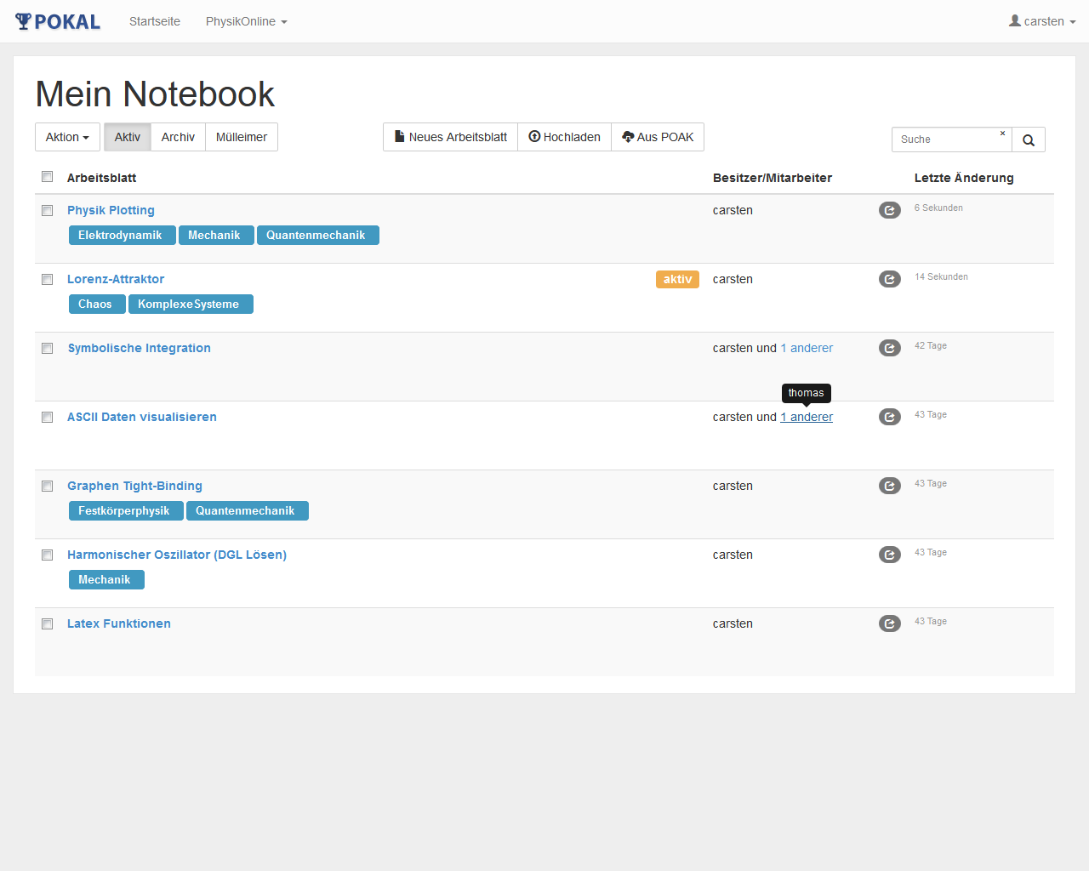
screen 02/10 übersicht

Slide 11
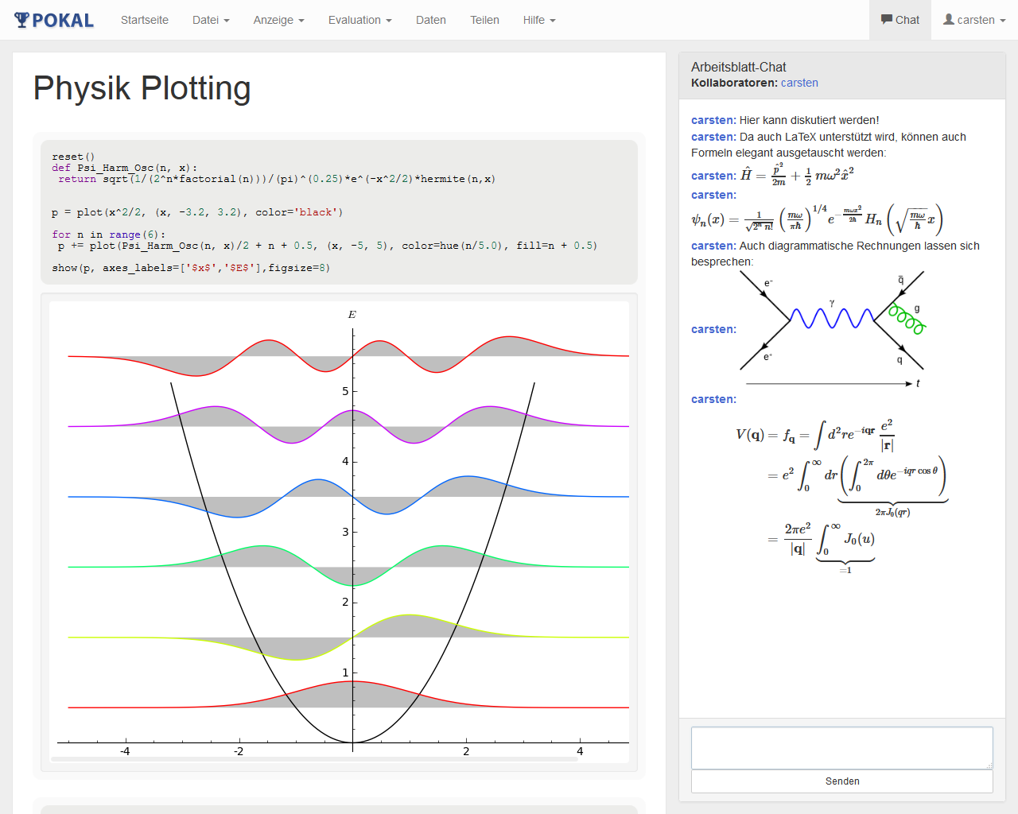
Screen 03/10 chat

Slide 12
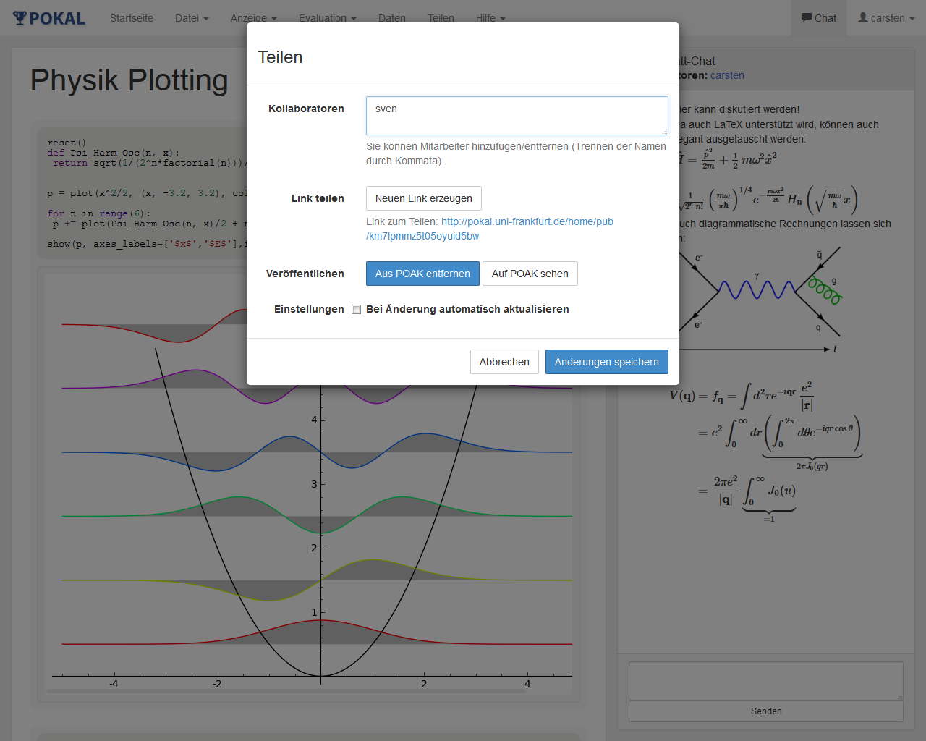
Screen 04/10 share

Slide 13
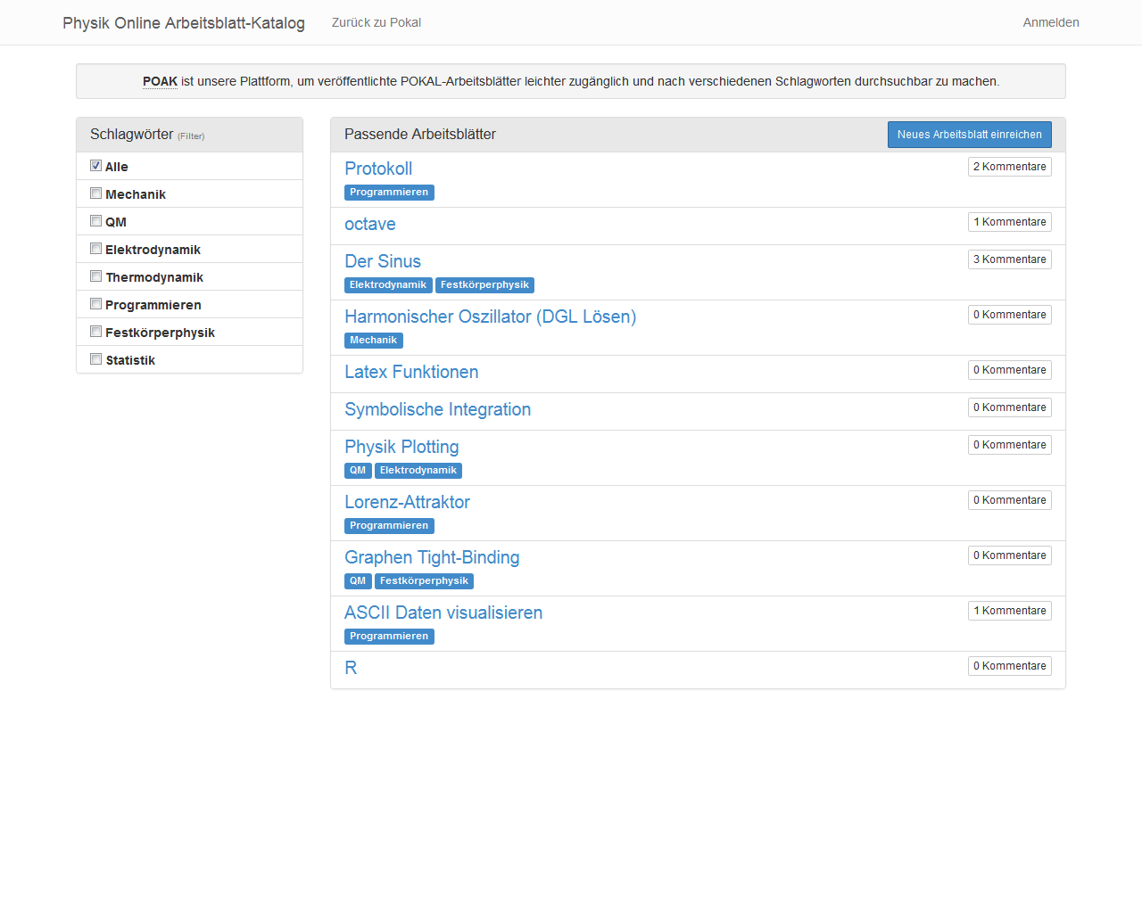
Screen 05/10 POAK

Slide 14
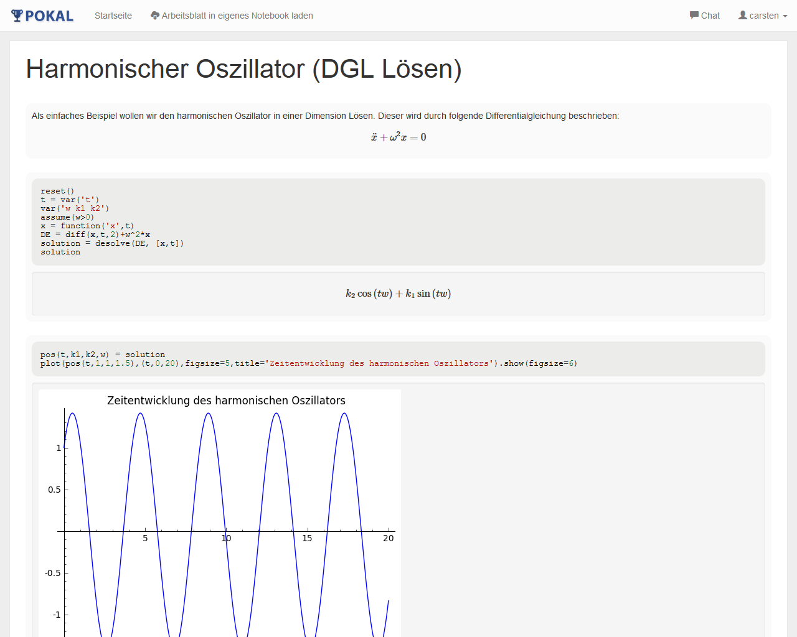
Screen 06/10

Slide 15
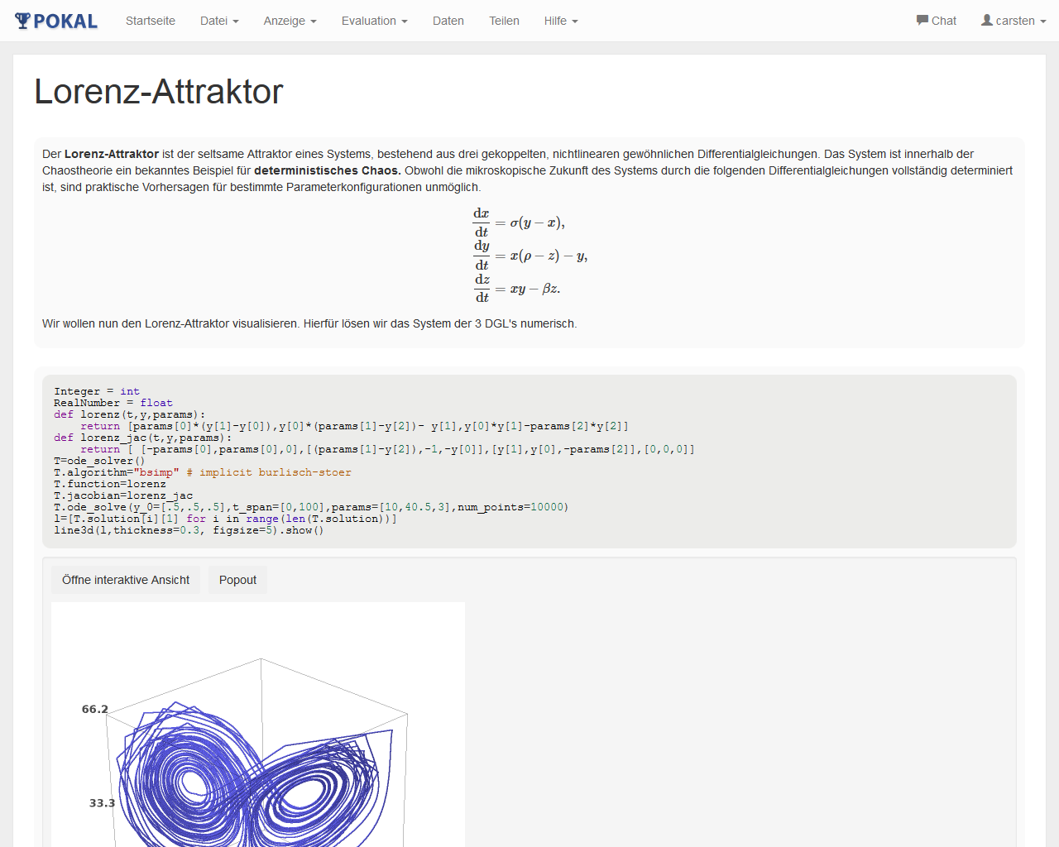
Screen 07/10

Slide 16
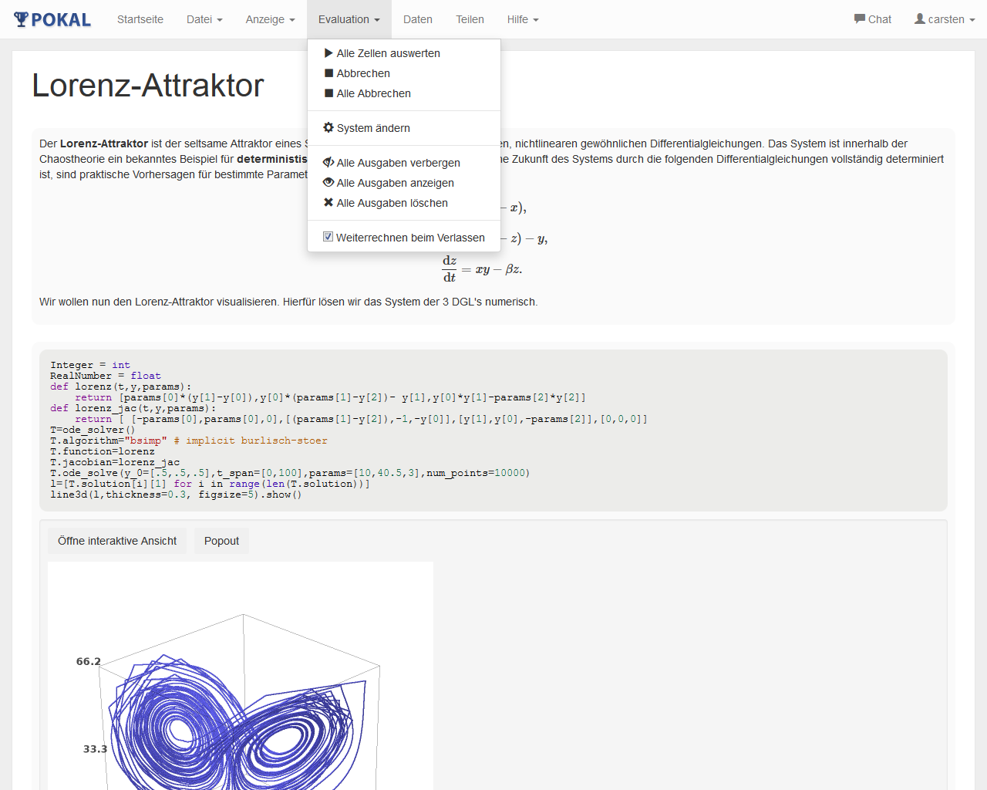
Screen 08/10

Slide 17
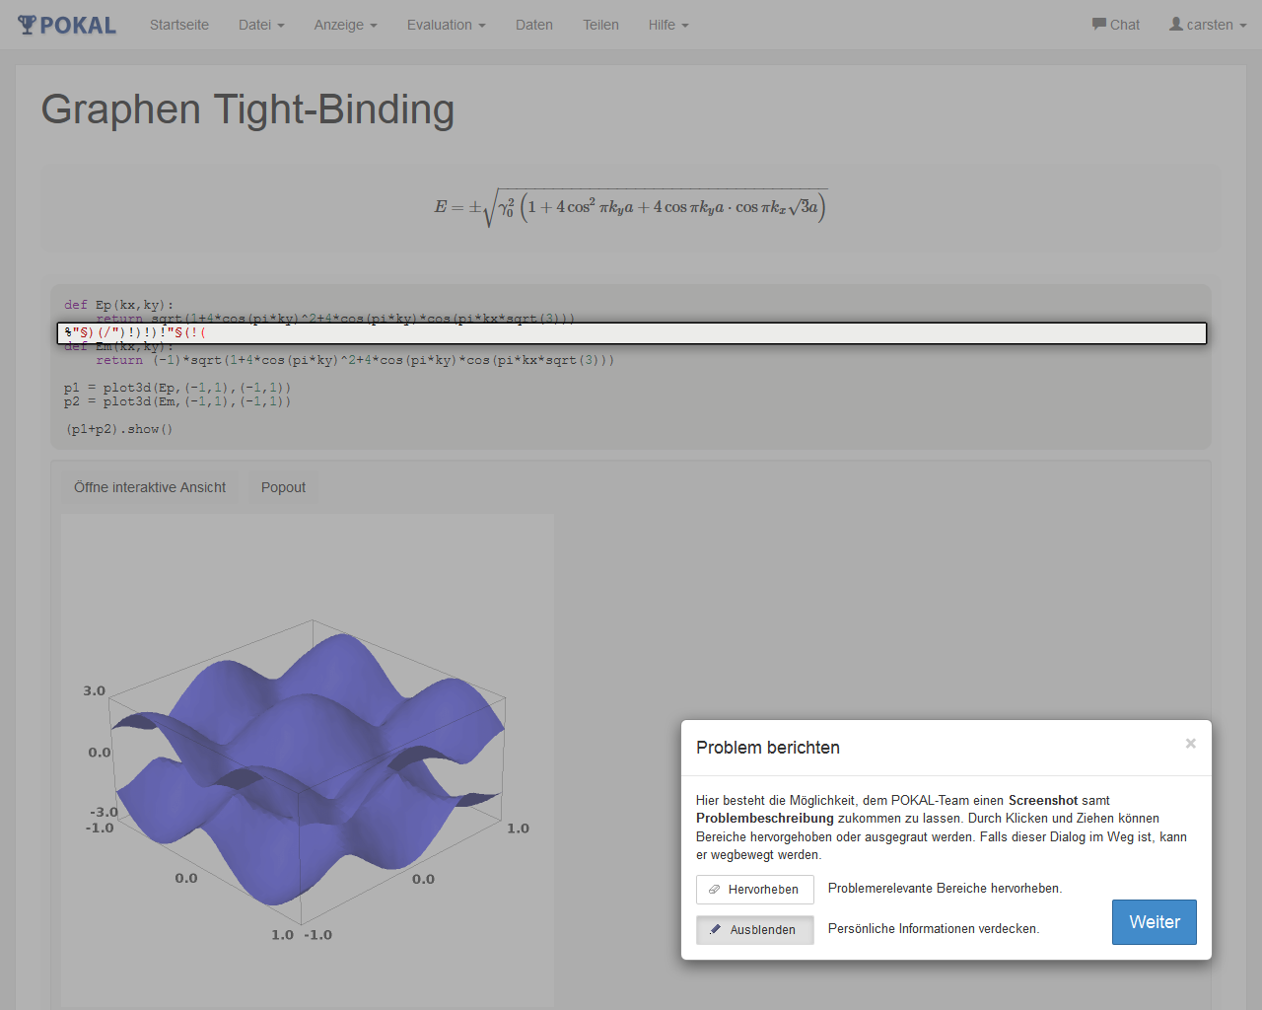
Screen 09/10

Slide 18
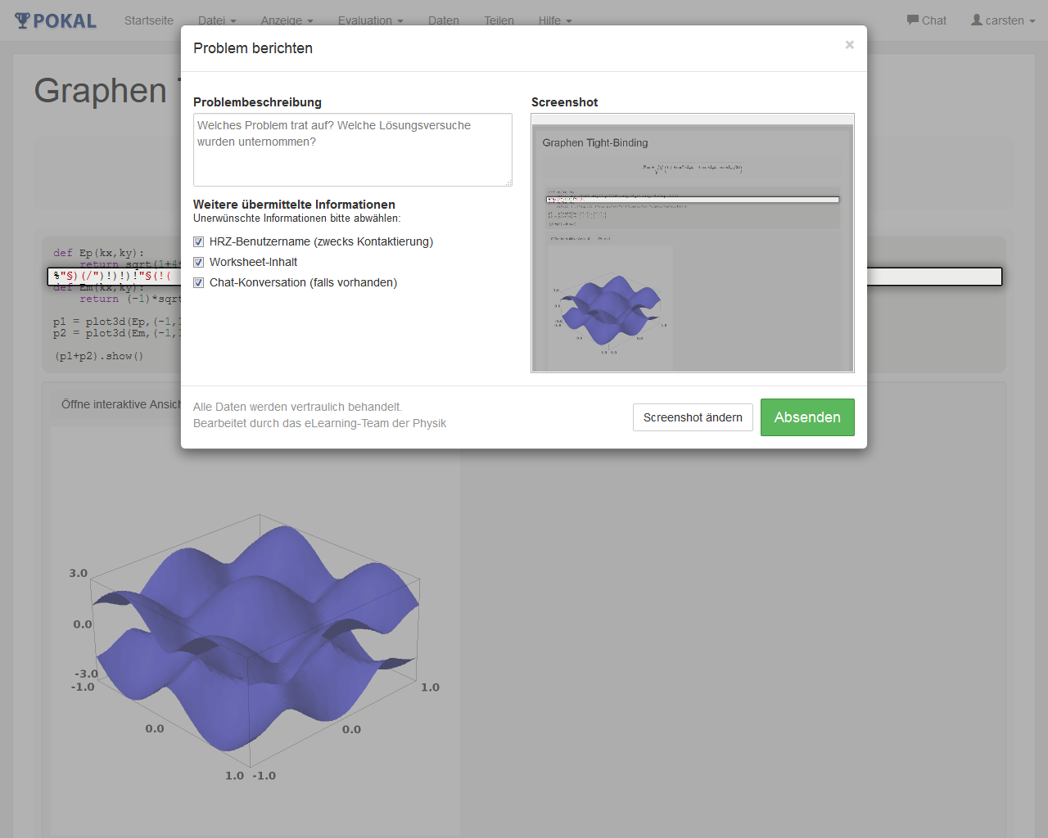
Screen 10/10

Slide 19

POKAL
Kollaboratives eLearning neu erfunden
www.pokal.uni-frankfurt.de
pokal@elearning.physik.uni-frankfurt.de
Carsten Bauer
Sven Köppel
Team PhysikOnline am
Institut für Theoretische Physik
eLearning-Netzwerktag der Goethe-Universität • Do 18.12.2014 • Campus Westend, Casino
Notes:
POKAL: Woran denkt ihr da? Genau, die Fussball-WM 2014, wo wir den Pokal geholt haben.

